Slide 1

JAVA 8

Slide 2
Kalbėsime apie
Testas!
Kavos aparatas 1
Klasių hierarchija
Object
Paveldėjimas

Slide 3
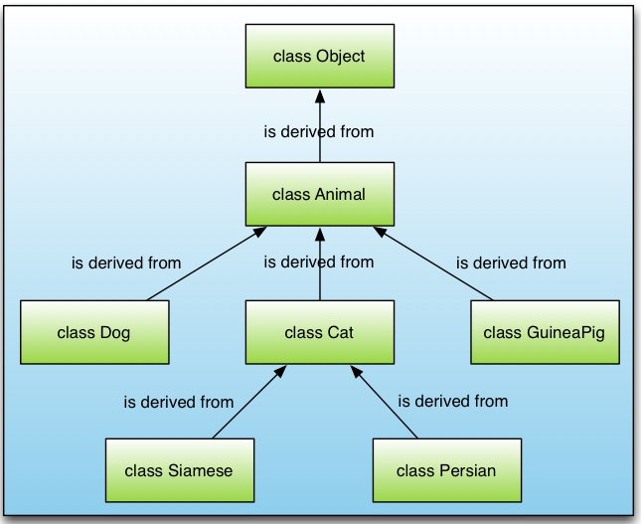
Klasių hierarchija

Slide 4
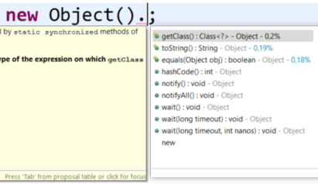
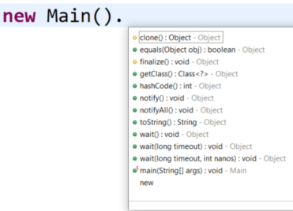
Object
Visi objektai paveldi iš Object klasės
Metodai:
getClass()
toString()
equals()
hashCode()
clone()
Operatoriai:
Cast operatorius (Object)
instanceof Object.class

Slide 5
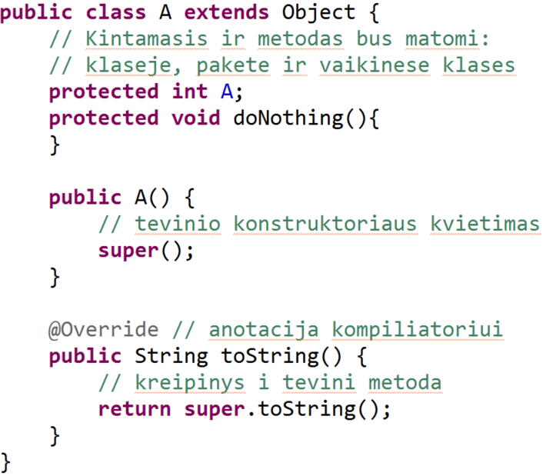
Paveldėjimas
Raktažodiai:
super
protected
extends
@Override
polimorfizmas
Galima:
perrašyti (override) tėvinės klasės metodus
uždengti tėvinės klasės atributus
pasiekti tėvinės klasės laukus
Su super kreiptis į tėvinę klasę
Galima kurti apibendrintus metodus
Negalima praplėsti kelių klasių

Slide 6
Privalumai?

Slide 7
Užduotis – kavos aparatas
Sukurti klasę Puodelis:
Turi int atributą kuris nusako maksimalią puodelio talpą
Turi metodą rodykInformaciją, kuris atspausdina kokios talpos puodelis
Sukurti klasę kavos puodelis:
Turi atributą Produktai, kuris saugo kiek kokių produktų įdėta į kavos puodelį
Turėtų kavos pavadinimą
Turėtų boolean atributą, kuris pasakytų ar kava pagamintą
Turėtų metodą toString, kuris atspausdintų informaciją
Sukurti savo klases pagal kavos tipą, kurios praplečia klasę Puodelis (Pvz.: CapuccinoPuodelis):
Turi konstruktorių, kuris inicializuoją kavos vardą ir produktų kiekius
Kavos aparato gaminkKava metodas turėtų:
Sukurti atitinkamo tipo kavos puodelį
Sukurti metodą gamink kavą, kuris priima kavos puodelį, kuris pagal kavos puodelio produkto kiekius sumažintų kavos aparato produktų kiekius ir pakeistų ‚ar kava pagaminta‘ į true
Grąžintų atitinkamo tipo kavos puodelį su pagaminta kava

